Slide 1


Slide 2
Code For Better_Hackthon
作品介绍：本作品用于小学、中学甚至是大学的成绩管理人员和老师
在考完试阅卷完成后，老师总想更便捷地从多个角度来查看和分析同学们的成绩，以便对每个学生重点问题重点分析以及筛选出优等生和不及格学生
本产品应用了C语言来完成编写，通俗易懂却又小巧精悍！

Slide 3
此系统可以帮助学校统计学生的成绩，并在成绩的基础上排出排名。为学校学生学籍管理提供便利，并可以做到以下功能：
1.录入每个学生的学号、姓名和各科考试成绩
2.计算每门课程的总分和平均分
3.计算每个学生的总分和平均分
4.按每个学生的总分由高到低排出名次表
5.输入学号修改或删除指定学生信息
6.按学号由小到大或由大到小排出成绩表
7.按姓名的字典顺序排出成绩表
8.按学号查询学生排名及其考试成绩
9.按姓名查询学生排名及其考试成绩
10.按优秀（90-100）、良好（80-89）、中等（70-79）、及格（60-69）、不及格（0-59）5个类别，对每门课程分别统计每个类别的人数
11.按优等生标准找出所有优等生
12.输出每个学生的学号、姓名、各科考试成绩，以及每门课程的总分和平均分
13.将每个学生的纪录信息写入文件
14.将每门课程的记录信息写入文件
15.文件描述：
(1).原始数据.txt ---> 第一次输入的学生数据
(2).学生综合成绩.txt ---> 计算总分、平均分且排完名的学生数据
(3).统计数据.txt ---> 每门课程数据
(4).优等生.txt ---> 按标准筛选出来的优秀学生名单（A．平均成绩上 80。 B．平均成绩及格但未上 80，有单科成绩上 90。 C．平均成绩未及格，有单科满分。满足一项即可）
(5).学生不及格科目.txt ---> 每个学生不及格的科目

Slide 4
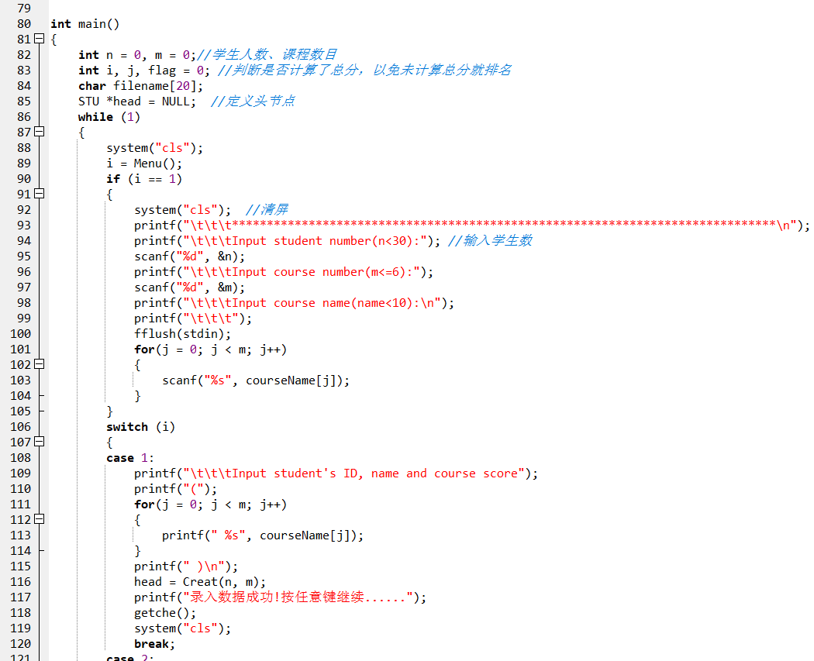
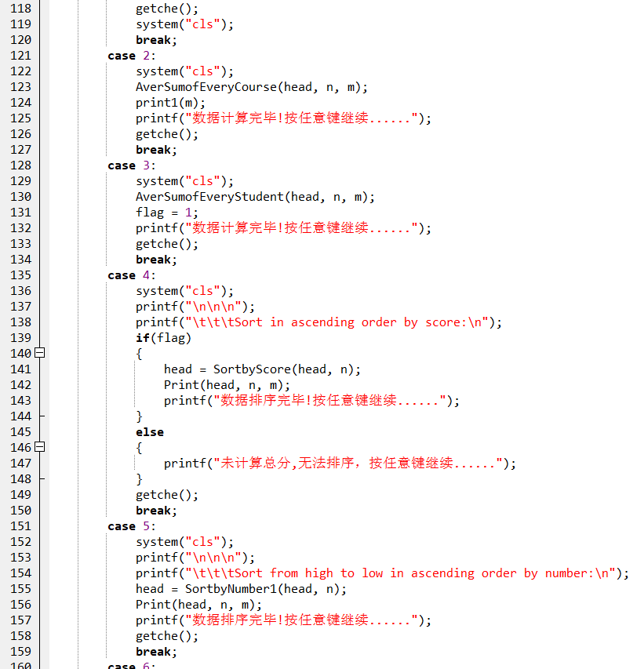
作品截图

Slide 5
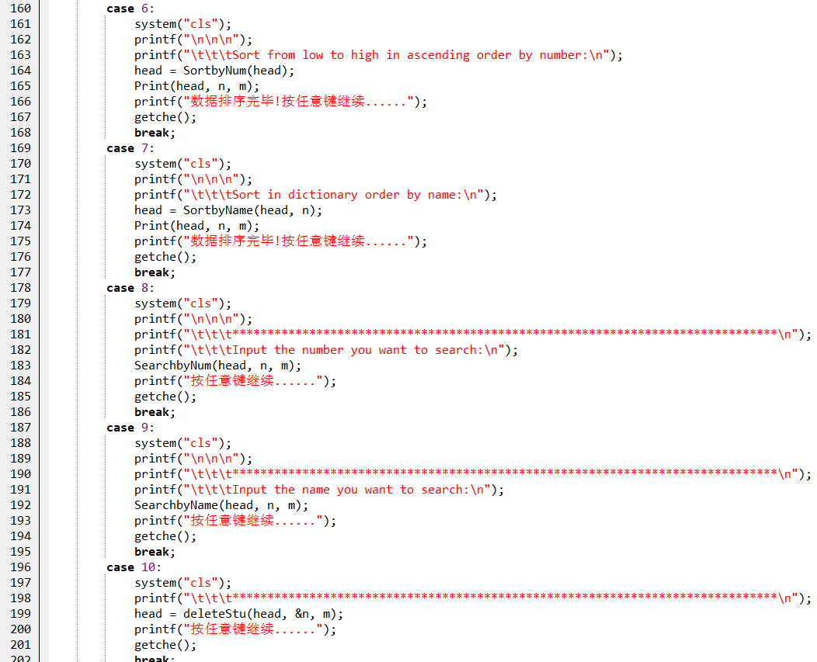
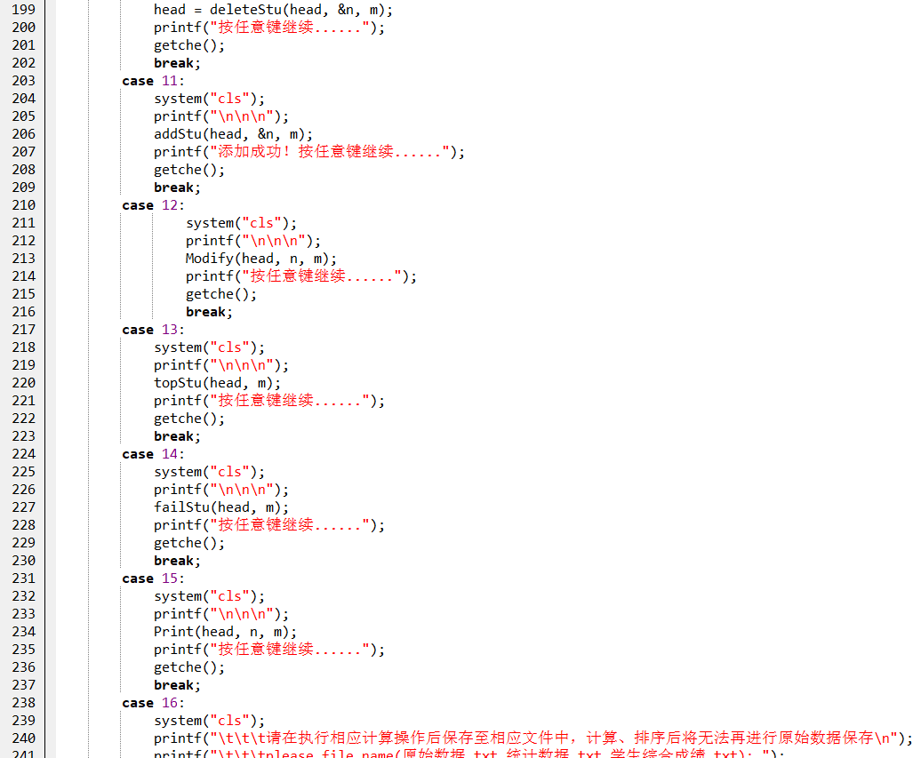

Slide 6
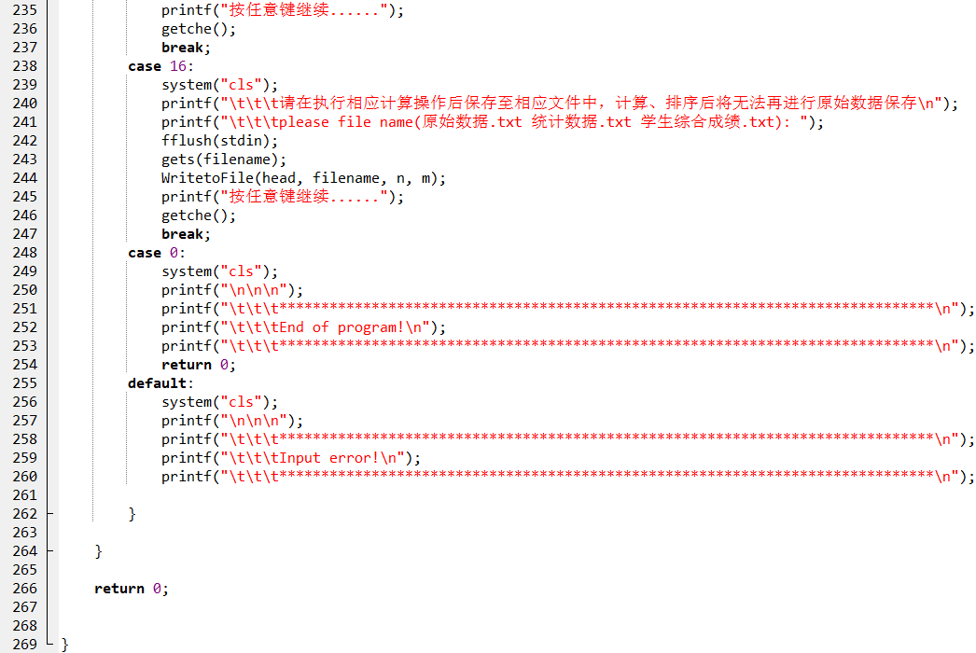
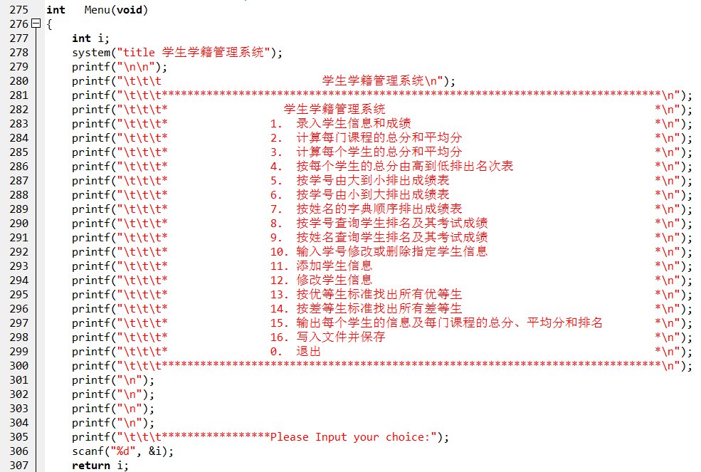

Slide 7
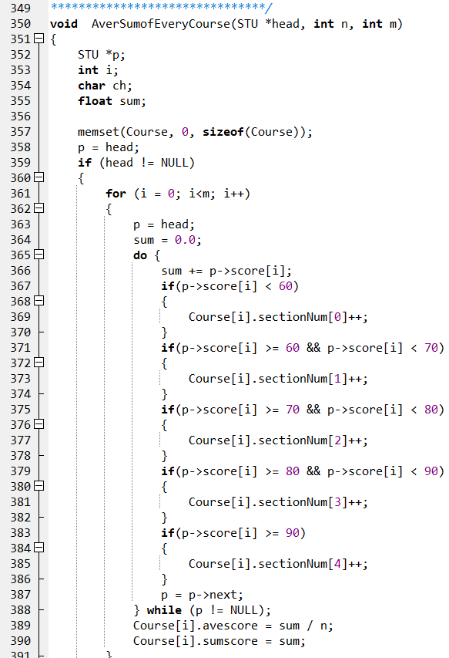
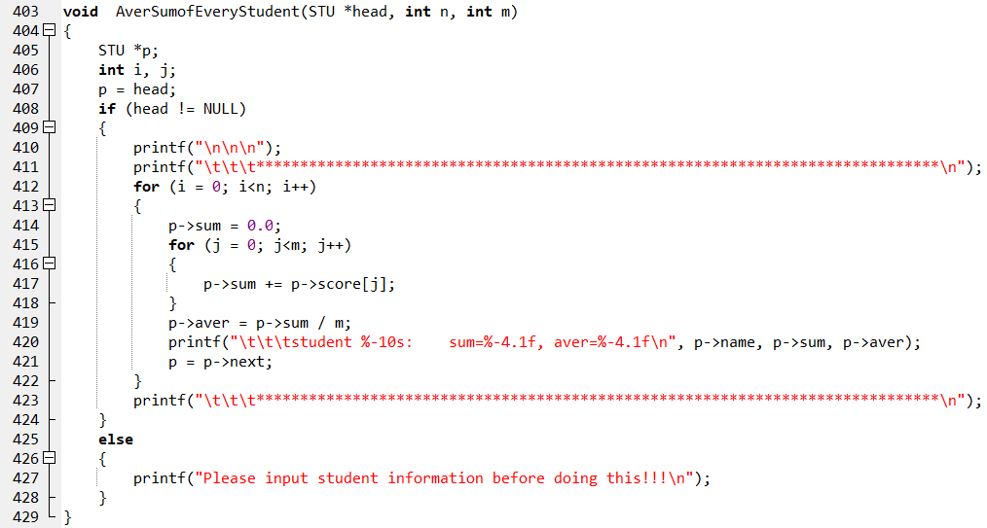
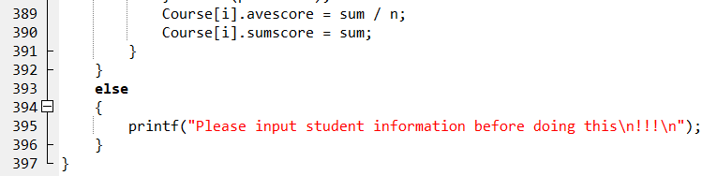

Slide 8
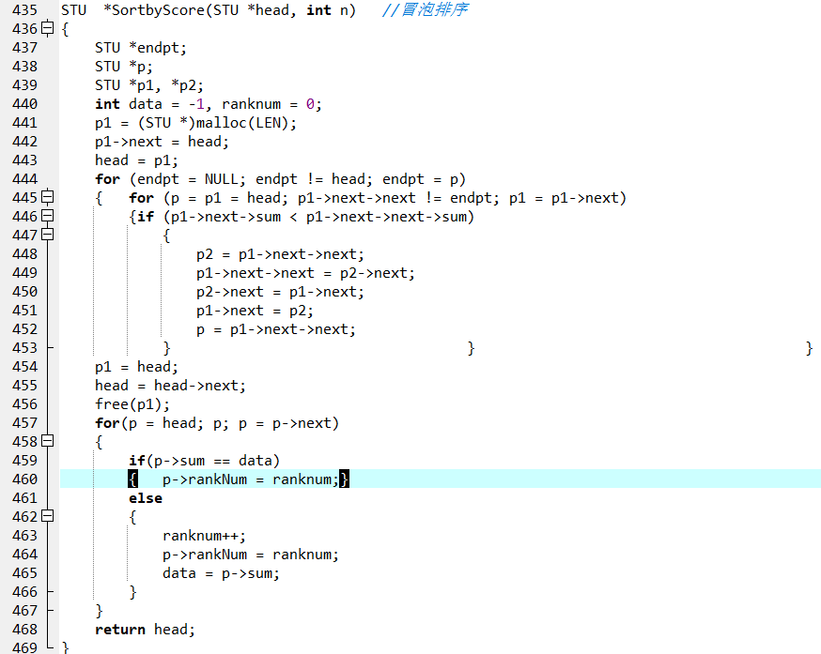
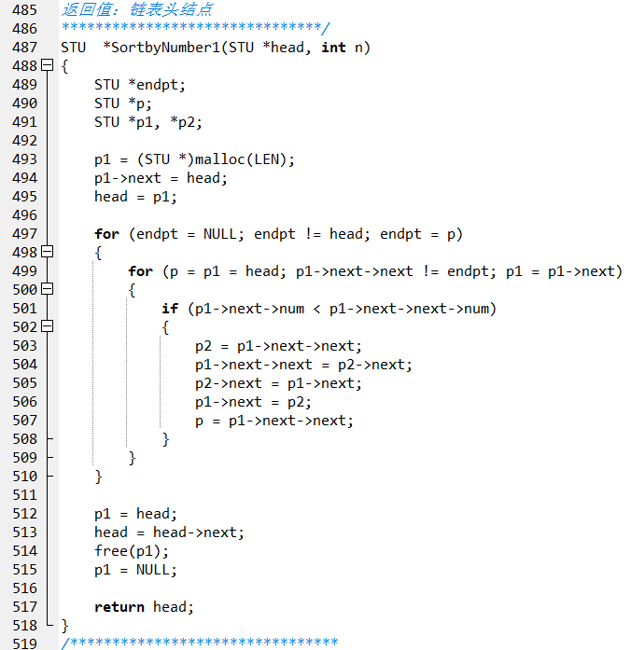

Slide 9
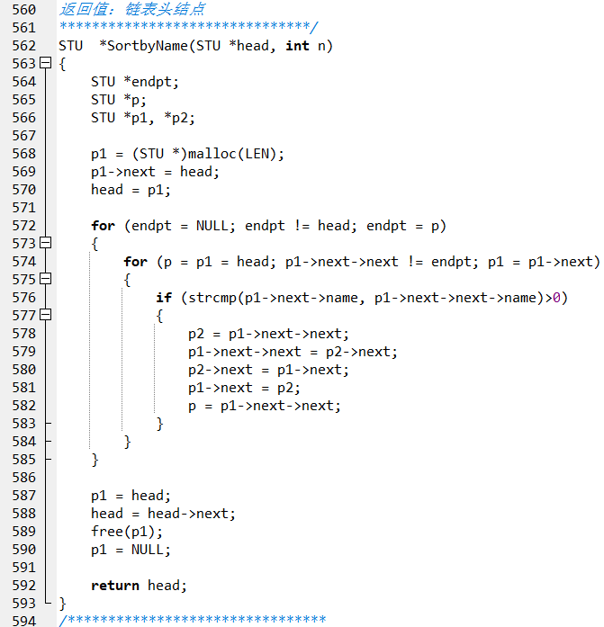

Slide 10
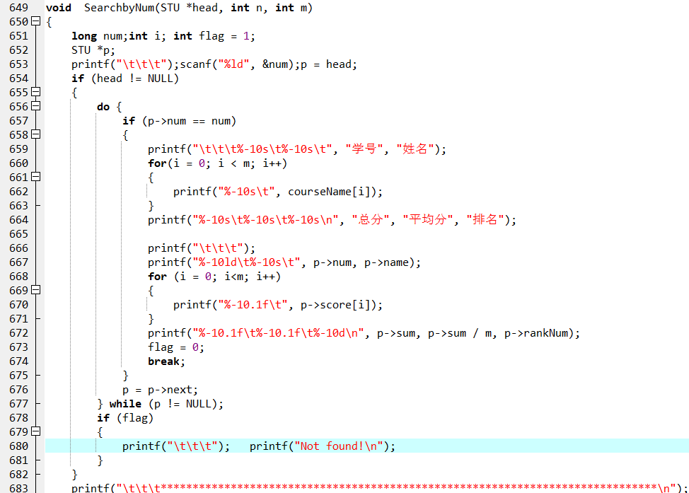
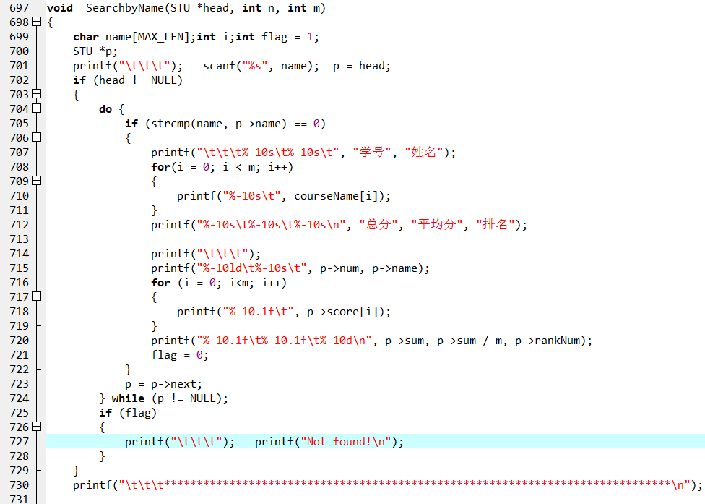

Slide 11
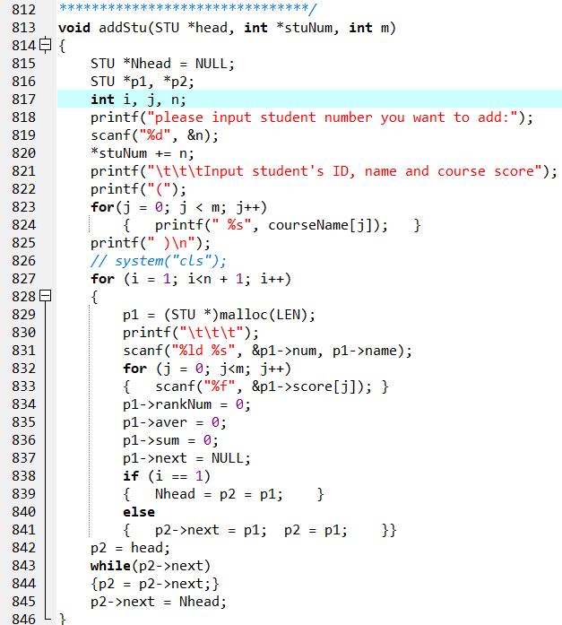
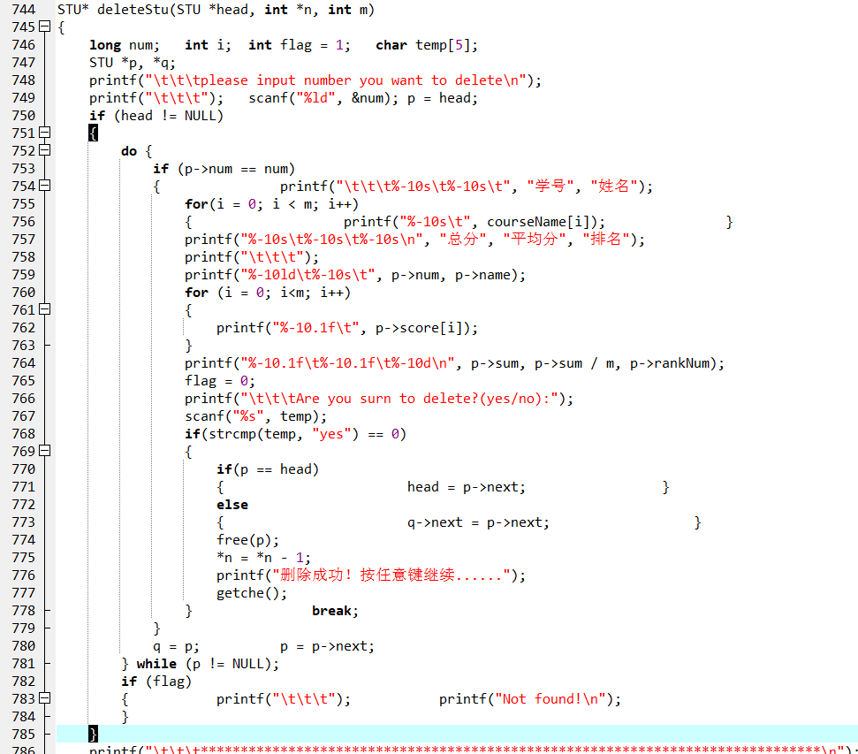
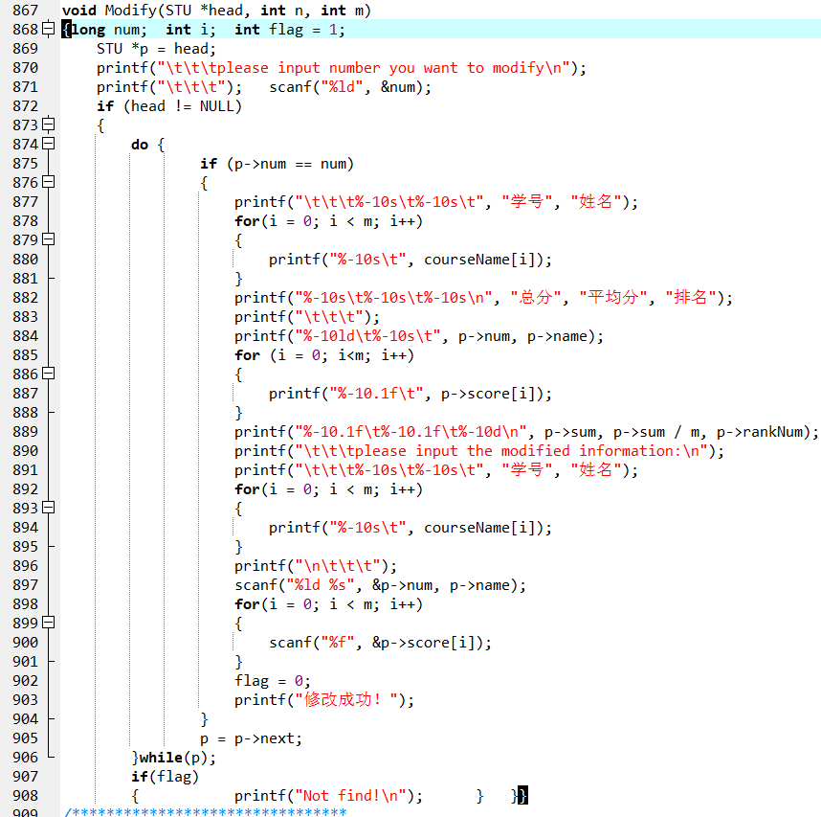

Slide 12
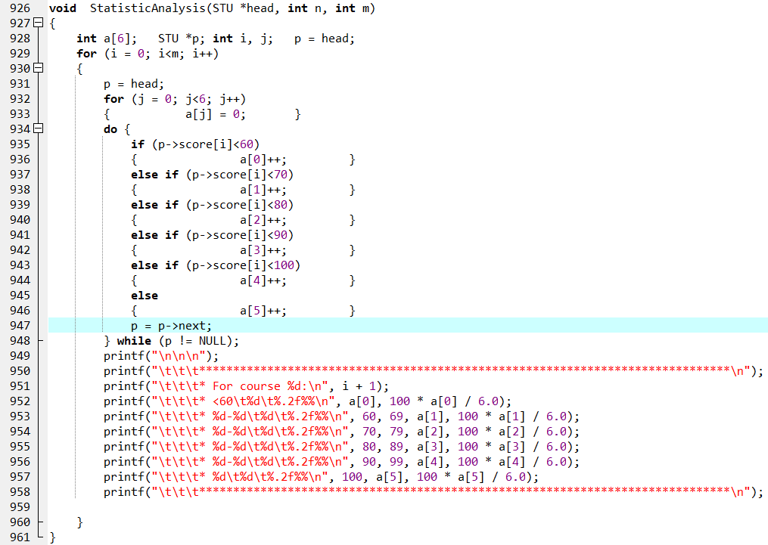
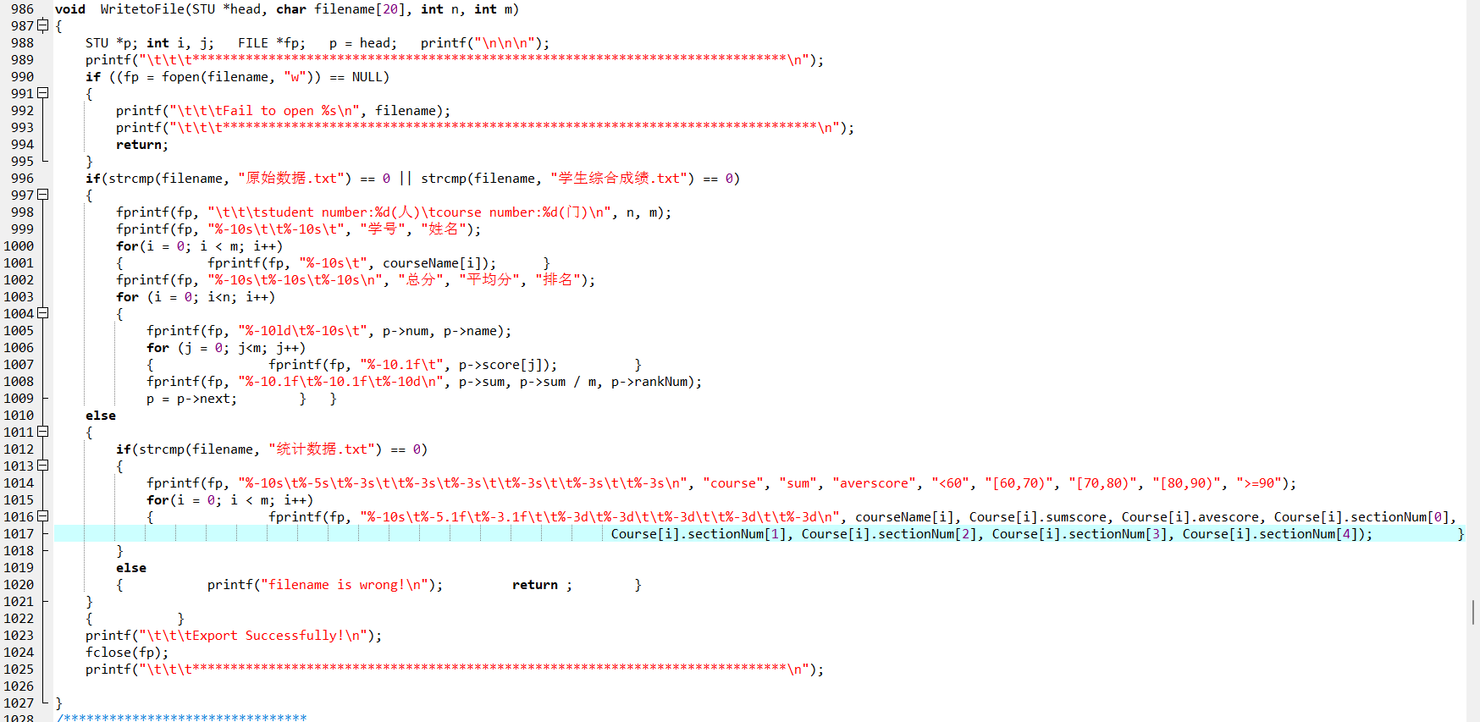

Slide 13
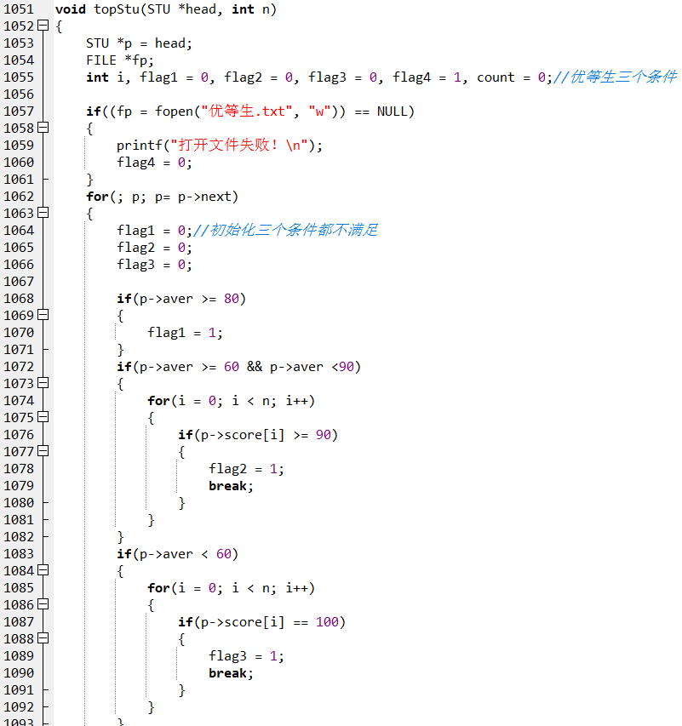
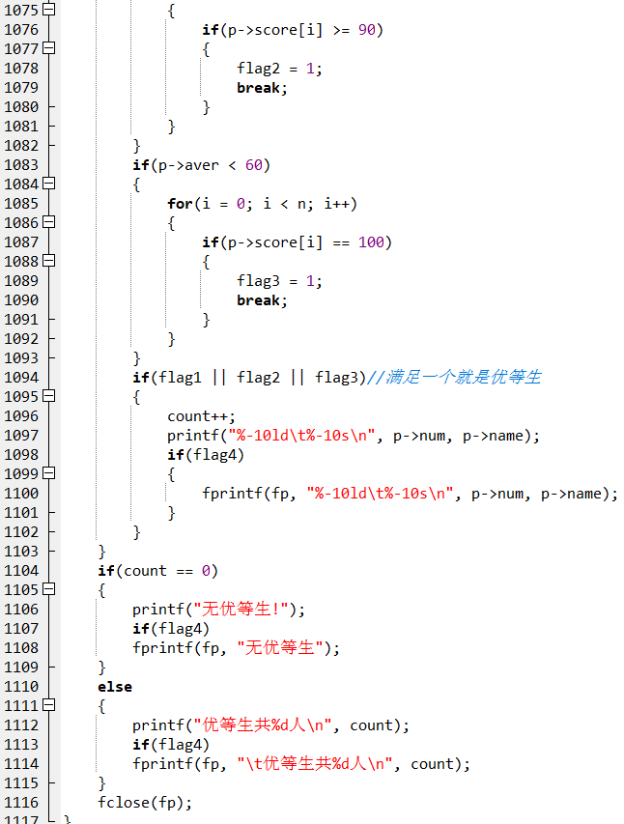

Slide 14
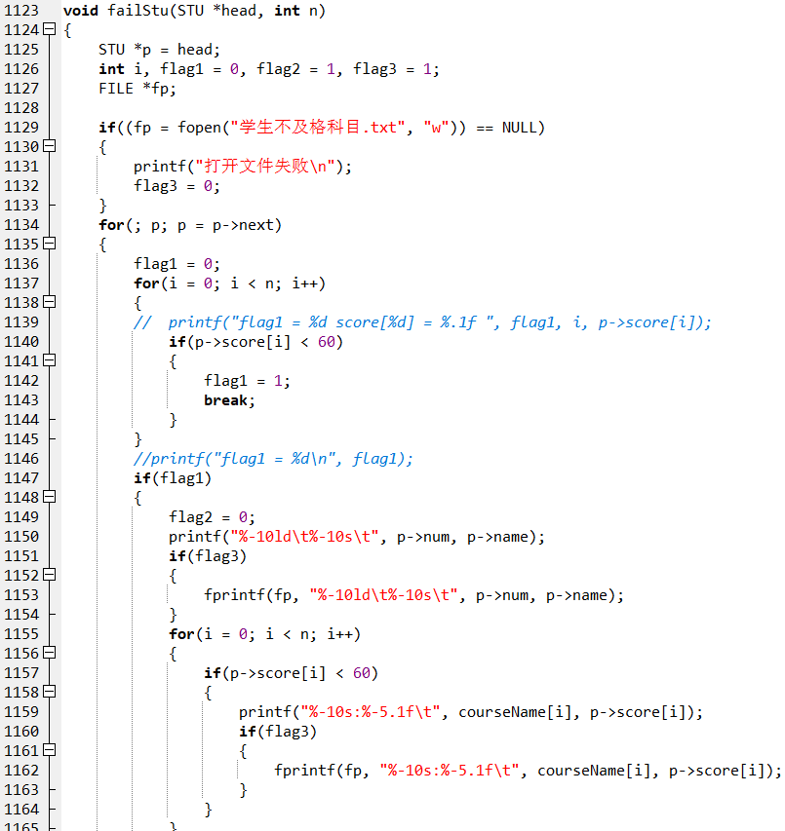
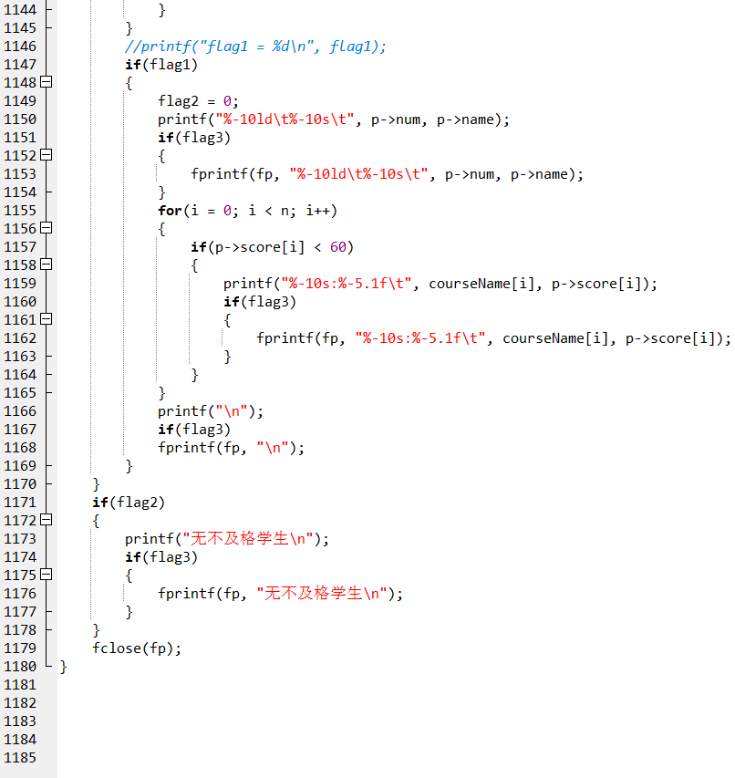

Slide 15
团队介绍
杨金名
陕西科技大学阿尔斯特学院
计算机科学与技术系
21级学生
擅长各类编程语言基础和算法
联系方式
QQ：2675285169
微信：y620719
邮箱：2675285169@qq.com

Slide 16
技术分析
评委老师一开始肯定也会纳闷：这和谷歌有什么关系？
但其实，在制作该程序时查找资料用的安卓手机的安卓系统，由谷歌研制并推出
解决技术问题时，我会使用电脑上网查找资料，所用的Chrome浏览器，也源于谷歌
甚至，程序在日后真正完善后，成为一款真正的软件后，也要依赖谷歌的推广，以及上线安卓系统手机
所以，本项目源于谷歌、也应用于谷歌！

Slide 17
价值层面
我认为：本项目可以为小学、中学和大学老师提供极大的便利
在管理学生成绩方面更加简洁
有利于更快地从多个角度分析某位同学的成绩以及全体同学整体的成绩
在老师书写成绩分析报告时，提供了巨大便利！

Slide 18
Code For Better_Hackthon
谢谢观看
社会你虎哥

